Slide 1
О состоянии условий и охраны труда в Свердловской области
Алексей Иванович Мельничук –
начальник отдела охраны труда и социального партнерства Департамента по труду и занятости населения Свердловской области
2015

Slide 2
Динамика производственного травматизма в Свердловской области

Slide 3
Динамика уровня производственного травматизма (Кч) в Свердловской области в сравнении с Российской Федерацией

Slide 4
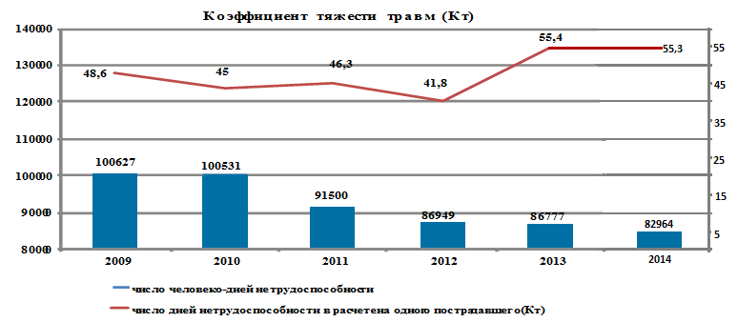

Slide 5
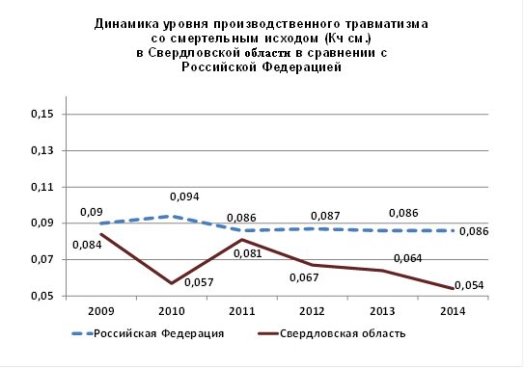

Slide 6
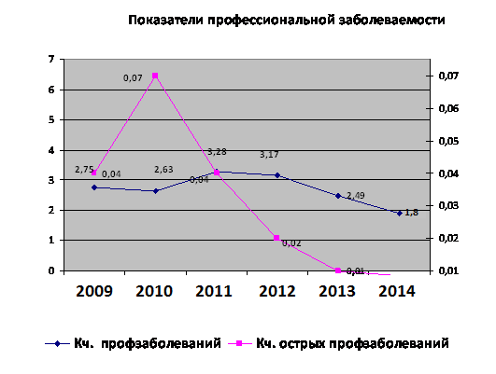
Динамика показателей хронической профессиональной заболеваемости по Свердловской области

Slide 7
Состояние условий труда в организациях Свердловской области
годы | Занятые на работах с вредными и (или) опасными условиями труда |  | Из них под воздействием производственной среды
 |  |  | Тяжести |  | Напряженности
 | Численность | % от общей численности | Численность | % от общей численности | Численность | % от общей численности
2010 | 198301 | 37,5 | 79542 | 15,1 | 57595 | 10,9
2011 | 210699 | 40,2 | 88032 | 16,8 | 57101 | 11,0
2012 | 212226 | 41,2 | 93052 | 18,1 | 56570 | 11,0
2013 | 219326 | 42,5 | 94274 | 18,3 | 51577 | 10,0
2014 | 237173 | 47,6 | 99410 | 20,0 | 37211 | 7,5

Slide 8
Количество работников, прошедших обучение и проверку знаний требований охраны труда

Slide 9
Реализация предупредительных мер по сокращению производственного травматизма и профзаболеваний

Slide 10
Затраты на мероприятия по охране труда за год и в расчете на 1 работающего в организациях Свердловской области

Slide 11
СПАСИБО ЗА ВНИМАНИЕ!

